Slide 1
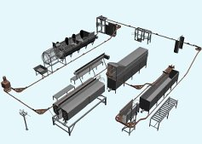
Міністерство аграрної політики та продовольства України
Рогатинський державний аграрний коледж
Тема лекції
8.1.Технологія забою та переробки птиці
Мультимедійний супровід лекції з дисципліни «Технологія виробництва продукції птахівництва»
Викладачі Петращук В.М.
Тринів І.В.

Slide 2
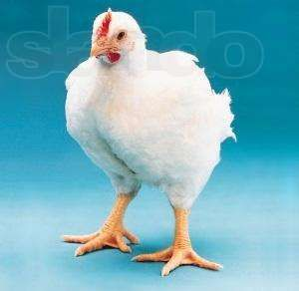
План
1.Організація процесу забою та переробки птиці.
2.Вимоги державних стандартів.
3.Технологія забою та первинної обробки птиці.
4.Охолодження тушок, маркування, пакування та реалізація.
5.Утилізація відходів продуктів забою птиці.

Slide 3
Література
Основна
Бородай В.П., Вертійчук А.І. підручник «Технологія виробництва продукції птахівництва» Вінниця «Нова Книга» 2006 с.328-338
Додаткова
1.Бесулін В.І., Гужва В.І. підручник «Птахівництво і технологія виробництва яєць та м’яса птиці» Біла церква 2003 с.435-443
2.Бусенко О.Т. підручник «Технологія виробництва продукції тваринництва» Київ «Аграрна освіта» 2001 с.386-388
3.Бусенко О.Т. підручник «Технологія виробництва продукції тваринництва» Київ «Вища освіта» 2005 с.384-391

Slide 4
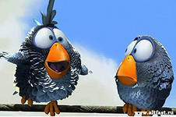
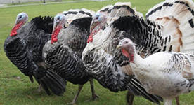
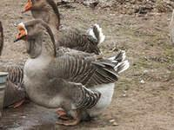
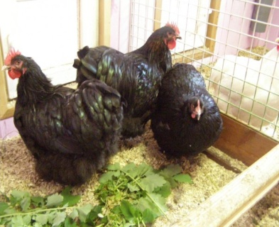
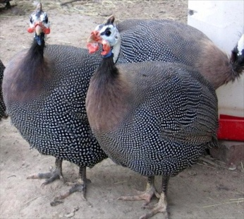
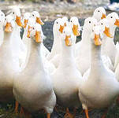
ДСТУ 3136-95 «Птиця сільськогосподарська для забою. Технічні умови»
На сільськогосподарську птицю, яка надходить до забою (курчата, кури, курчата-бройлери, індики, індичата, качки, каченята, гуси, гусенята, цесарки, цесарята) поширюється стандарт ДСТУ
3136-95 «Птиця сільськогосподарська для забою. Технічні умови», який визначає вимоги до птиці під час здавання-приймання.
Птицю, призначену для забою, поділяють на молодняк (курчата, курчата-бройлери, індичата, каченята, гусенята, цесарята)
і дорослу (кури, індики, качки, гуси, цесарки).

Slide 5
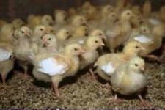
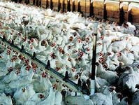
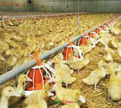
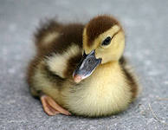
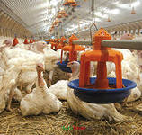
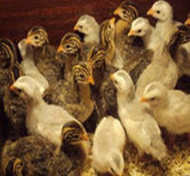
Жива маса птиці, яка допускається до забою
Вид птиці | Маса, г, не менше
Курчата | 600
Курчата-бройлери | 900
Каченята | 1400
Гусенята | 2300
Індичата | 2200
Цесарята | 700

Slide 6
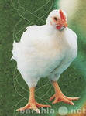
Вгодованість птиці, яка підлягає здаванню
Вид і вікова група птиці | Характеристика вгодованості
Курчата, кури, індичата, індики, цесарята і цесарки | Грудні м’язи і м’язи стегна розвинуті задовільно. Кіль грудної кістки може виділятись, утворюючи кут без западин. Кінці донних кісток можна легко промацати.
Курчата-бройлери | Грудні м’язи та м’язи стегна розвинуті добре чи задовільно. Грудина широка, допускається незначний виступ грудної кістки. Кінці донних кісток можна легко промацати.
Каченята, качки, гусенята, гуси | Грудні м’язи та м’язи стегна розвинуті задовільно. Кіль грудної кістки може виступати. У гусей під крилами можна промацати незначні відкладення підшкірного жиру. У качок, каченят і гусенят жирові відкладення можуть бути відсутні.

Slide 7
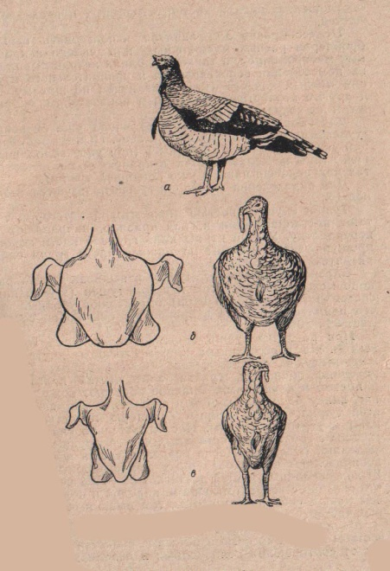
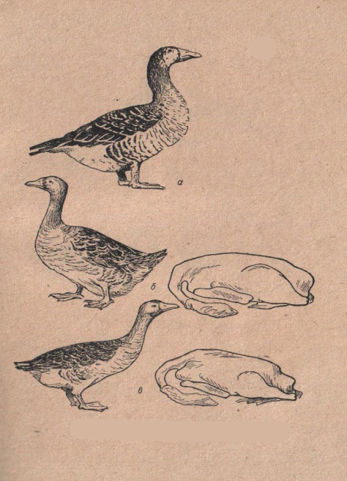
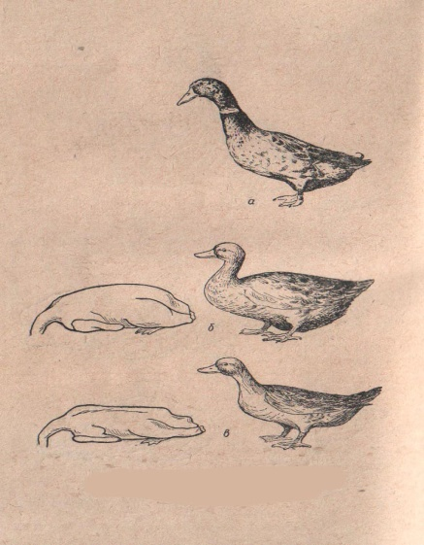
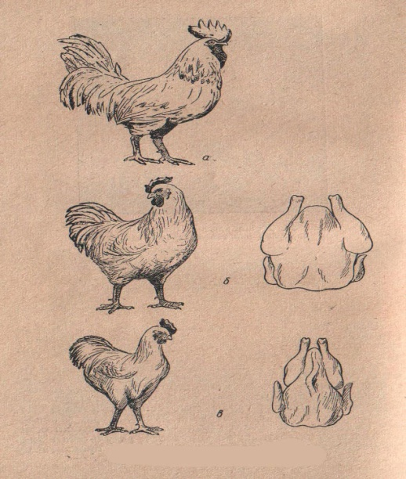
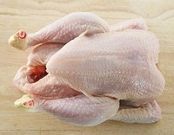
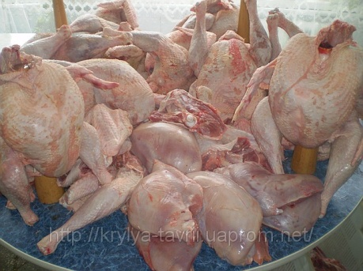
ДСТУ 3143-95 “М’ясо птиці (тушки курей, качок, гусей, індиків, цесарок).”
За вгодованістю та якістю розбирання тушки птиці всіх видів поділяються на
першу і другу категорії .
Тушки птиці поділяються на :
напівпатрані,
патрані,
патрані з комплектом потруху та шиєю.

Slide 8
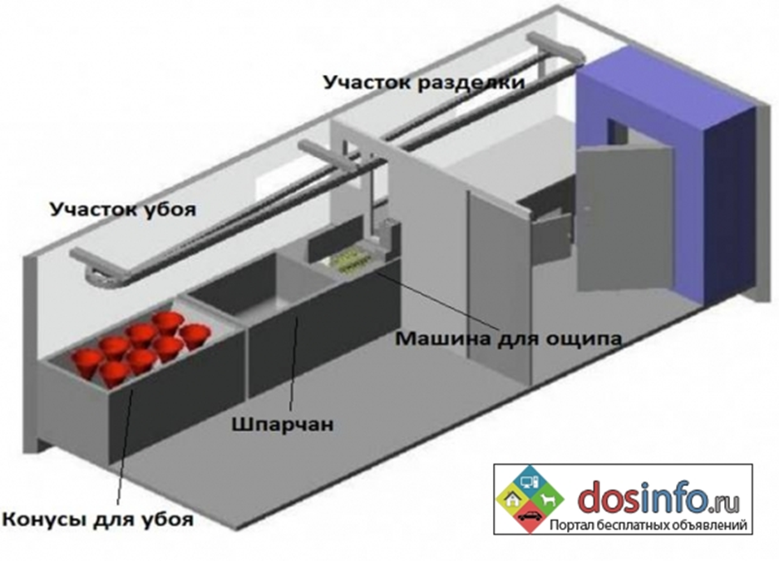
Послідовність технологічних процесів забою птиці
Приймання птиці на птахопереробне підприємство
Забій та ощипування птиці
Потрошіння тушок птиці
Охолодження тушок птиці
Сортування тушок птиці
Розробка тушок птиці
Обвалка м’яса тушок птиці
Упакування в тару
Міні-цех забою птиці

Slide 9
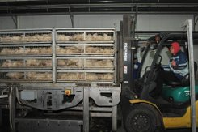
Цех приймання птиці ДЛЯ ЗАБОЮ
Розгрузка контейнерів
Транспортування контейнерів
Зважування пустих контейнерів
Навішування птиці
Миття контейнерів
Загрузка контейнерів

Slide 10
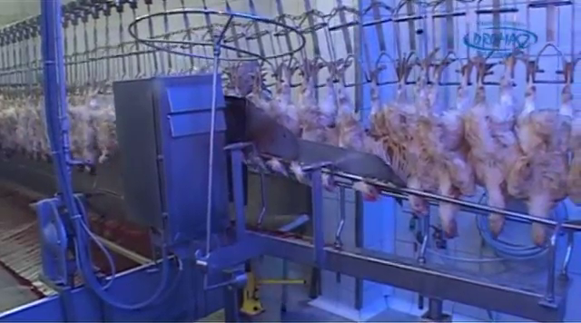
Цех забою та ощипування тушок птиці
Транспортування птиці
Оглушення птиці
Забій птиці
Знекровлення птиці
Ошпарювання птиці
Видалення пера з тушок
Воскування тушок водоплавної птиці
Відрізування голови та ніг
Автоматичне перевішування тушок птиці
Автоматичне миття лінії конвеєра

Slide 11
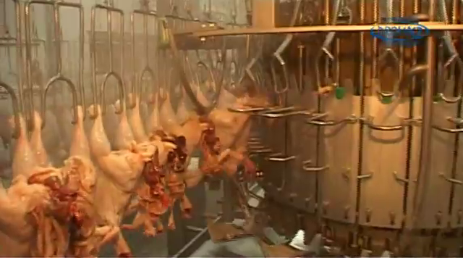
Цех потрошіння ТУШОК птиці
Транспортування птиці та субпродуктів
Вирізування клоаки
Розрізування черевної порожнини
Видалення жиру
Автоматичне потрошіння
Напівавтоматичне видалення і виробництво субпродуктів
Ветеринарний контроль
Видалення зобу
Надламування та видалення шиї
Відрізування шкіри шиї
Кінцевий контроль якості потрошіння
Миття тушок ззовні і всередині
Автоматичне перевішування на лінію охолодження
Автоматичне миття підвісного конвеєра

Slide 12
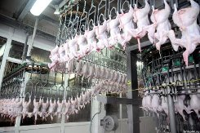
Цех охолодження тушок птиці
Транспортування тушок птиці
Повітряно-краплинне охолодження тушок
Повітряне охолодження тушок
Автоматичне перевішування тушок птиці
Автоматичне миття підвісного конвеєра
Водяне охолодження субпродуктів

Slide 13
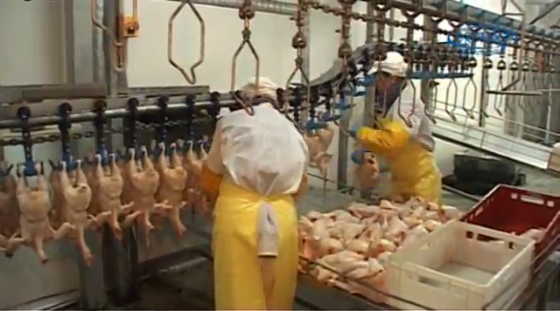
Цех сортування тушок птиці
Транспортування тушок птиці
Сортування тушок за якістю
Автоматичне перевішування тушок
Автоматичне знімання тушок з підвісного конвеєра
Ручний розподіл тушок з приймального бункера
Автоматичне миття підвісного конвеєра

Slide 14
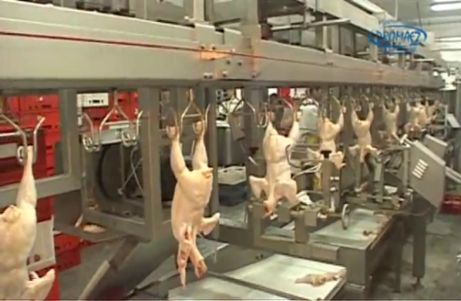
Цех розробки тушок птиці
Транспортування тушок птиці
Відрізання кінчиків крил
Відрізання другого суглобу крила
Відрізання цілого крила
Видалення шкіри шиї
Відрізання хвостика
Відрізання грудини
Відрізання спинної частини тушки
Відрізання тазової частини тушки
Обробка ніг
Відрізання стегнової частини та гомілки
Автоматичне миття підвісного конвеєра
Автоматична загрузка лінії

Slide 15
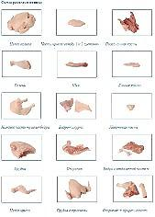
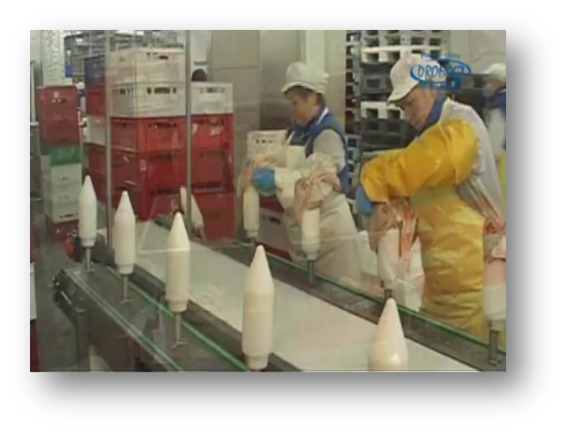
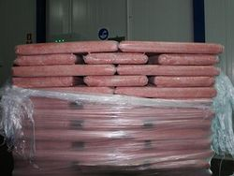
Цех обвалки м’яса
Машина обвалки грудини
Лінія приготування фаршу

Slide 16
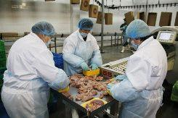
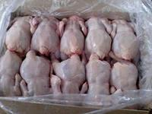
Цех пакування
Транспортування частин тушок птиці
Транспортування тари по цеху упаковки
Ручне пакування продукції в пластикову або картонну тару
Ручне пакування продукції на підкладну тару
Транспортування до пакувальних машин підкладної тари
Транспортування до пакувальних машин пластикової або картонної тари

Slide 17
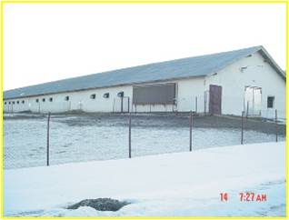
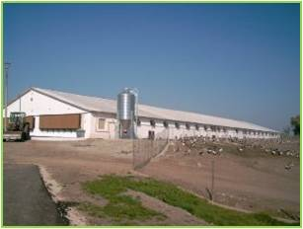
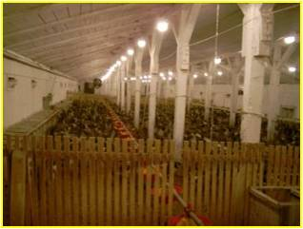
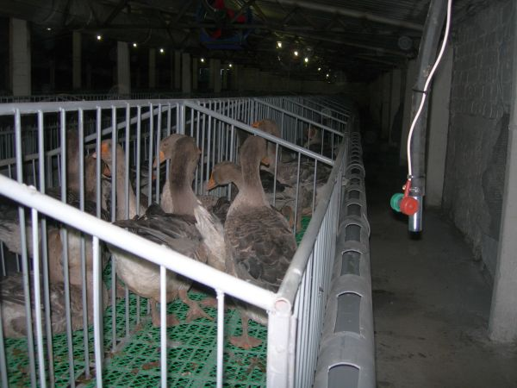
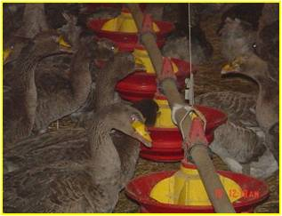
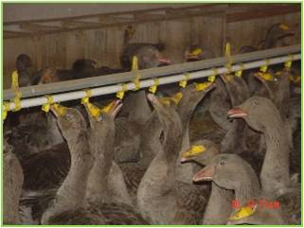
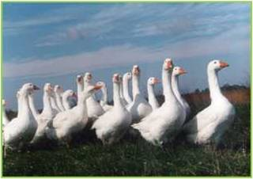
Пташники по виробництву м’яса гусей та печінки (фуагра)

Slide 18
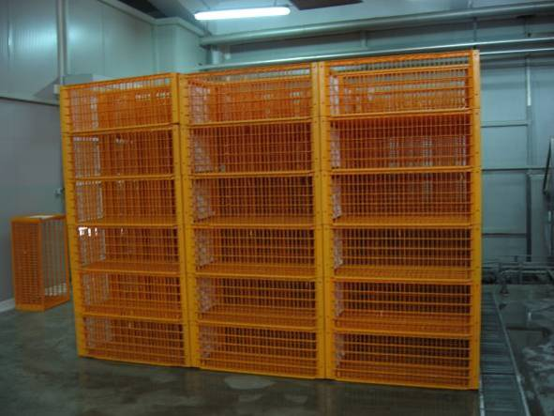
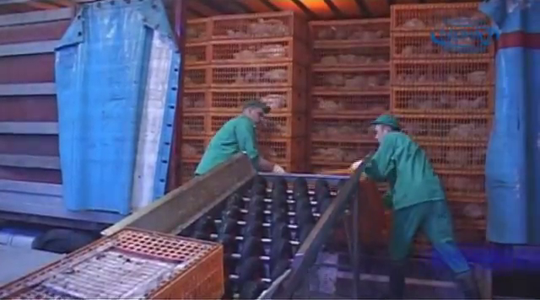
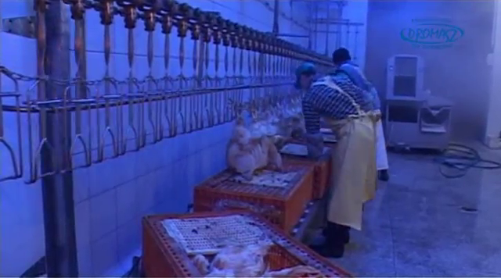
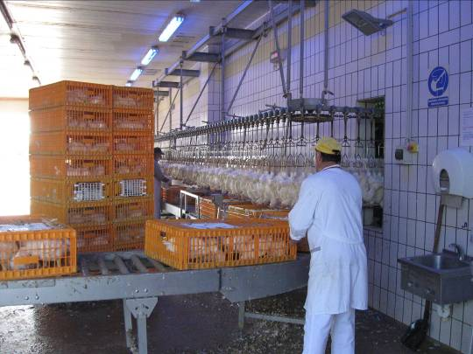
Забій та пакування тушок індиків
Контейнери для птиці
Лінія навішування птиці

Slide 19
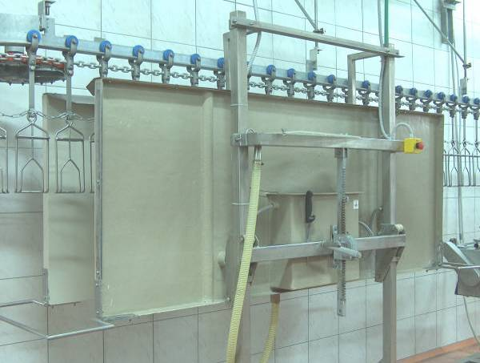
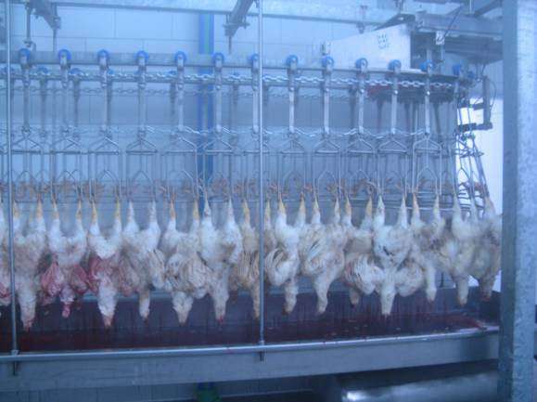
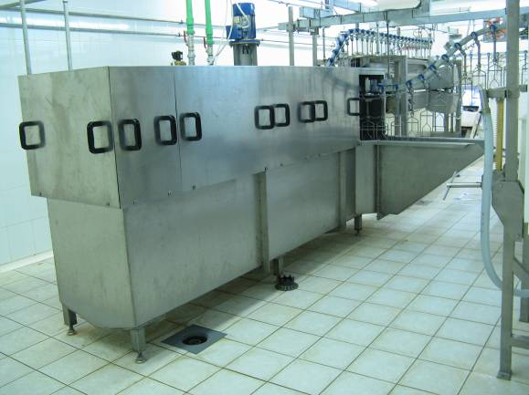
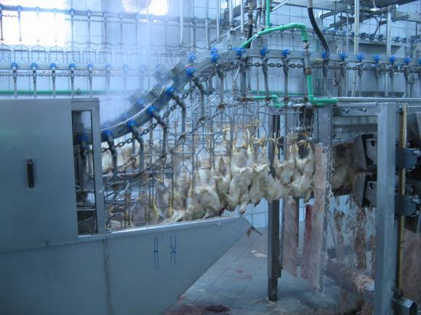
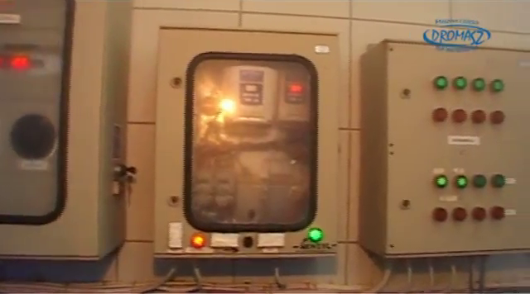
Оглушенння птиці
Ванна знекровлювання
Ванни для ошпарювання

Slide 20
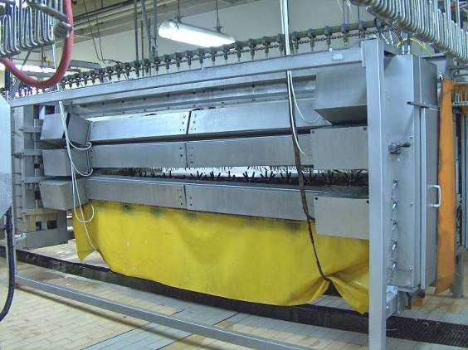
Видалення пера
Водяний душ

Slide 21
Лінія відрізування ніг

Slide 22
Автоматичне миття лінії навішування тушок

Slide 23
Пістолет для потрошіния
Пневматичні ножиці

Slide 24
Конвеєр видалення субпродуктів
Автомат миття шлуночків

Slide 25
Транспортер подачі тушок птиці
Охолодження субпродуктів

Slide 26
Вихід тушок
Транспортер лінії розробки

Slide 27
Ручна лінія розробки
Пили для
розробки тушок
Транспортер лінії розробки

Slide 28
Лінія приготування фаршу
Лінія зворотної тари

Slide 29
Лінія пакування
Лінія зважування та наклеювання етикеток

Slide 30
Лінія миття тари
Санітарно-гігієнічна обробка лінії переробки птиці

Slide 31
Забій гусей, зняття та зберігання пера, пуху
Приймання птиці для забою
Ошпарювання, воскування та видалення пера

Slide 32
Лінія патрання
Лінія охлодження тушок
Лінія розробки та пакування

Slide 33
ТЕХНОЛОГІЧНІ ПРОЦЕСИ ЗАБОЮ ПТИЦІ МЕХАНІЧНИМ СПОСОБОМ

Slide 35
ТЕХНОЛОГІЧНІ ПРОЦЕСИ ЗАБОЮ ПТИЦІ РУЧНИМ СПОСОБОМ

Slide 41
Питання самоконтролю
1.В чому полягає організація процесу забою та переробки птиці?
2.Які особливості транспортування птиці на переробні підприємства?
3.Як проводиться прижиттєва оцінка забійної птиці?
4.Яких ветеринарно-санітарних вимог необхідно дотримуватись під час перевезення птиці на підприємства для забою птиці?
5.Які вимоги, згідно зі стандартом, ставляться до птиці за вгодованістю?
6.Які вимоги, згідно зі стандартом, ставляться до птиці за масою?
7. Які є методи забою птиці?
8.Які технологічні операції забою та переробки птиці?
9.Яка мета охолодження тушок птиці?
10.Які особливості маркування тушок птиці та тари?

Slide 42
Дякую за увагу!

